Slide 1
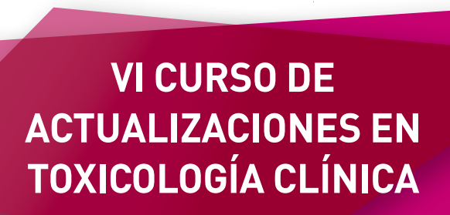
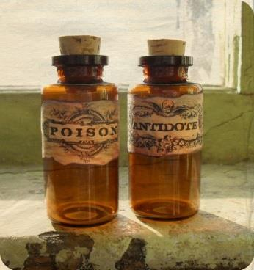
ANTIDOTOS
Mar Crespí
Farmacéutica Especialista Farmacia Hospitalaria
Servicio de Farmacia Hospital Son Espases
6 marzo 2018

Slide 2
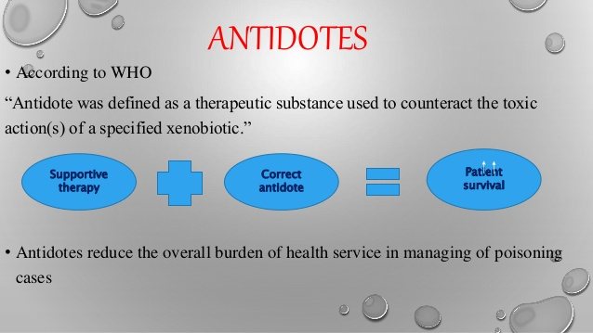
Notes:
Counteract: contrarrestar

Slide 3
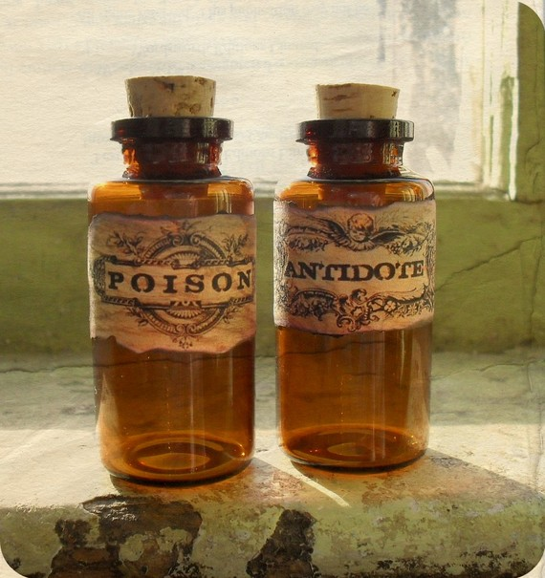
Clasificación de los antídotos según el mecanismo de acción

Slide 4
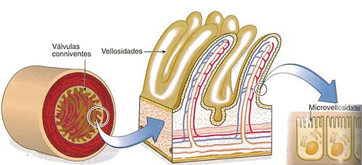
Disminución de la absorción intestinal
Eméticos:
Adsorbentes:
Agentes catárticos:
Otros:
    Jarabe Ipecacuana (RETIRADO!!!)
    Apomorfina
  - Carbón activado
  - Tierra de Fuller
  - Almidón
- Sulfato de magnesio
- Solución de polietilenglicol
- Agua albuminosa

Slide 5
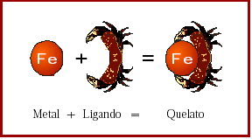
Bloqueo del tóxico ya absorbido
Insolubilización: - Glubionato cálcico
Quelación:
Desferoxamina
Dimercaprol
EDTA cálcico – disódico
EDTA dicobalto
D-Penicilamina
Azul de Prusia
Transformación en
productos menos tóxicos:
Hidroxicobalamina
- Tiosulfato sódico
Formación de complejos:
- Anticuerpos antidigital
- Suero antiofídico

Slide 6
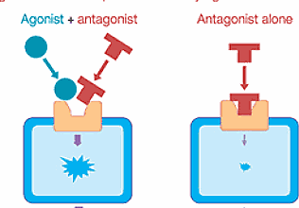
Bloqueo del tóxico ya absorbido
Aceleración de alguna vía
metabólica del tóxico: - N- Acetilcisteína
Bloqueo competitivo de la vía metabólica del tóxico:
Alcohol absoluto 100%
- Fomepizol
Acción competitiva a nivel de receptores:
- Naloxona
- Flumazenilo
- Atropina

Slide 7
Adquisición

Slide 8
Opciones
Procedimiento habitual: laboratorio farmacéutico
Medicamento extranjero: requieren impresos especiales y en algunos casos protocolo de utilización y/o indicación por ser centro de referencia:
HIDROXICOBALAMINA (CYANOKIT)
SUERO ANTIOFÍDICO (VIPERFAV)
SUERO ANTIBOTULÍNICO (BOTULISMUS ANTIDOT)
Fórmulas Magistrales: elaborados en el Servicio de Farmacia.
ALCOHOL ABSOLUTO (= ETANOL)

Slide 9
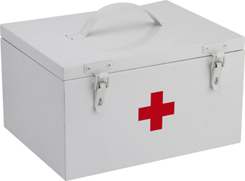
BOTIQUIN
La composición depende de…
entorno: urgencias extrahospitalarias o centros hospitalarios de nivel I, II, III, y hospital de referencia toxicológica.
b) epidemiología de la zona.

Slide 10
Botiquín Hospital Referencia Toxicológica (HUSE)
Numero antídotos que integran el Botiquín HUSE
Año 2017 | Comentarios
49 (48+1*) | 1. Sulfato sódico → retirado por obsoleto en 2015 2. Fentolamina →baja comercialización 2015 3. Jarebe Ipecacuana → retirada por baja utilidad 2016 4. Fomepizol → reincorporación 2017 5. Idarucizumab → nueva incorporación 2017 *oxígeno hiperbárico → disponible en la Clínica Juaneda
Disponibles en el Servicio de Urgencias HUSE: 27 → 55%

Slide 11


Slide 12
GENERICO | NOMBRE COMERCIAL
ADRENALINA | ADRENALINA SINTETICA 1 MG/ML AMPOLLA 1 ML
ACIDO ASCORBICO (vitamina C) | ACIDO ASCORBICO BAYER 1G/5ML AMPOLLAS
ANTICUERPOS ANTIDIGOXINA | DIGIFAB 40 MG/VIAL
ANTIOFIDICO, suero | VIPERFAV 4 ML VIAL
APOMORFINA | APO GO PEN PLUMA 30 MG/3ML
ATROPINA | ATROPINA 1MG / 1ML AMP
AZUL DE METILENO | AZUL DE METILENO 1% VIAL 10 ML
AZUL PRUSIA (hexacianoferrato de hierro) | THALLI-HEYL 0,5G CAPSULAS ENVASE 30 CAPSULAS
BICARBONATO SODICO 1M | BICARBONATO SODICO 1M (8,4%) AMPOLLA 10ML
BIPERIDENO | AKINETON 5MG / 1ML AMP
BOTULISMO ANTITOXINA | BOTULINUS ANTITOXIN 250 ML FRASCO
BROMOCRIPTINA | PARLODEL 2,5MG COMPRIMIDOS
CALCIO GLUCONATO | SUPLECAL 0,46mEQ/ML AMP 10ML
CALCIO CLORURO | CLORURO CALCICO BRAUN 10% AMP 10ML
CARBON ACTIVADO | CARBON ACTIVADO LAINCO 25G FRASCO
CIPROHEPTADINA | PERIACTIN 4 MG COMPRIMIDOS
DANTROLENO | DANTROLEN 20 mg 60 ML VIAL
DEFEROXAMINA, MESILATO | DESFERIN 0,5G VIAL
DIAZEPAM | VALIUM 10 MG/2ML AMP
DIMERCAPROL | BAL 200 MG EN AMPOLLA 2ML INTRAMUSCULAR
EDETATO DISODICO | CALCIUM EDETATO SODICO SERB 5% AMP 500 MG AMPOLLA 10ML (antes COMPLECAL)
EMULSION LIPIDICA INTRAVENOSA | CLINOLEIC 20% BOLSA 100 ML
ETANOL | ALCOHOL ABSOLUTO AMP 5 ML
FISOSTIGMINA | ANTICHOLIUM 2MG / 5ML AMP

Slide 13
GENERICO | NOMBRE COMERCIAL
FITOMENADIONA (VITAMINA K) | KONAKION 10 MG / 1ML AMP
FLUMAZENILO | FLUMAZENIL COMPINOPHARM 0, 5MG AMP 5ML
FOLÍNICO ACIDO | FOLINATO CALCICO FERRER FARMA 50 MG AMP 5ML
FOMEPIZOL | FOMEPIZOL EUSA PHARMA 5 MG/ML AMPOLLA 20 ML
GLUCAGON | GLUCAGON-GEN HIPOKIT VIAL 1MG
GLUCOSA HIPERTONICA | GLUCOSA 50% 20 ML VIAL (antes Glucosmon)
HIDROXICOBALAMINA | CYANOKIT 5 G VIAL
IDARUCIZUMAB | PRAXBIND 2,5 G VIAL 50 ML
IODURO POTASICO (130 mg) | _____
N-ACETILCISTEINA | FLUMIL ANTÍDOTO 20% 2G /10ML VIAL
NALOXONA | NALOXONA KERN PHARMA 0,4 MG /1 ML AMP
OCTREOTIDE | SANDOSTATIN 1MG/5ML 1 VIAL MULTIDOSIS 5ML
OXIGENO HIPERBARICO | ______
OXIGENO NORMOBARICO | _____
PENICILAMINA | CUPRIPEN (250MG CAPSULAS y 50 MG COMPRIMIDOS)
PENICILINA G SODICA | PENIBIOT 2 MILL UI VIAL
PIRIDOXINA (=VIT B6) | BENADON 300 MG / 2ML AMP
PLASMA FRESCO | _____
POLIETILENGLICOL | SOLUCION EVACUANTE BOHM SOBRES
PRALIDOXIMA | CONTRATHION 200 MG VIAL
PROTAMINA SULFATO | PROTAMINA HOSPIRA 50 MG / 5 ML VIAL
PROTROMBINA, COMPLEJO | PROTHROMPLEX IMMUNO TIM 4 600UI INYECTABLE
SILIBININA | LEGALON 350 MG VIAL
SULFATO DE MAGNESIO | SULMETIN SIMPLE ENDOVENOSO 15% AMPOLLAS 10 ML C/5
TIOSULFATO SODICO | TIOSULFATO SODICO 20% 50ML VIAL

Slide 14
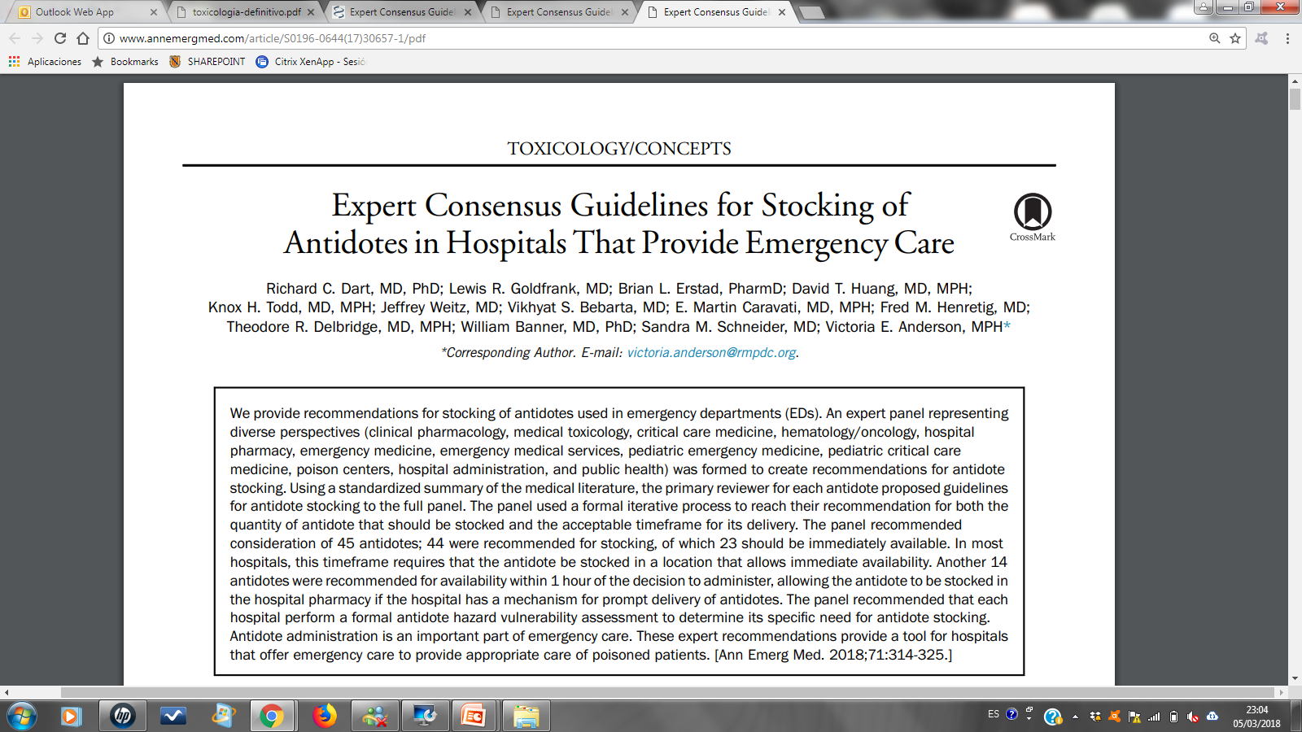
American College of Emergency Physicians
(noviembre 2016)

Slide 15
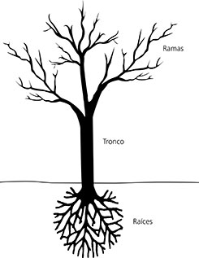
Recomienda → 44
Disponibilidad en < 60 min → 14
Disponibilidad inmediata →23
Disponibilidad en > 60 min → 8
Considera → 45

Slide 16
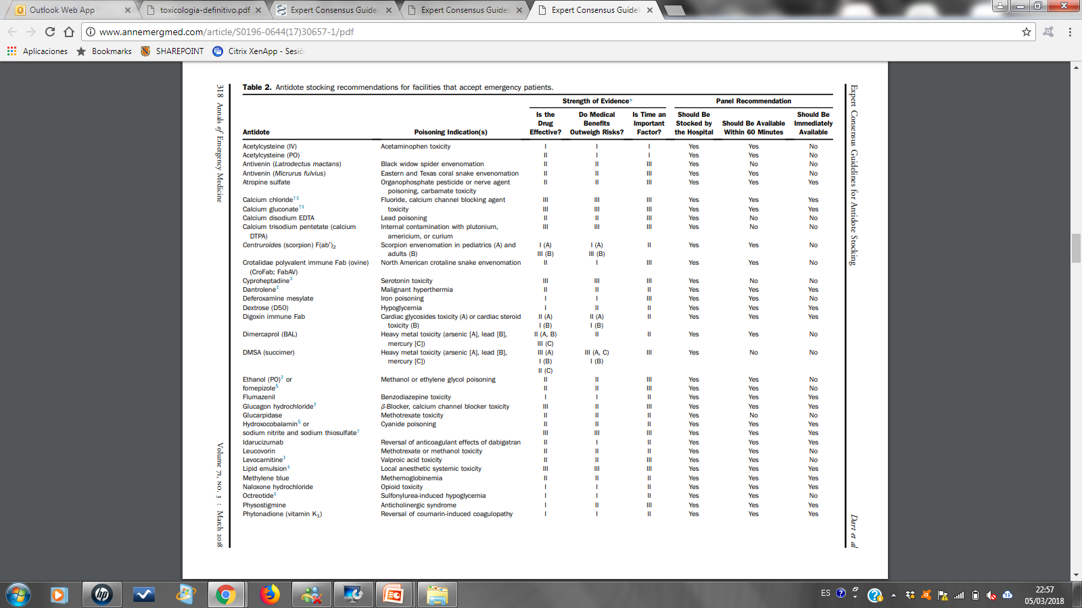

Slide 17
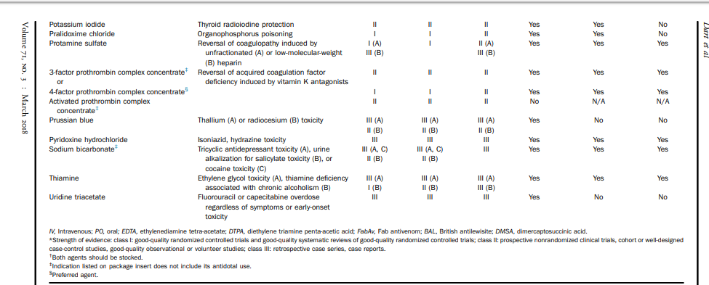

Slide 20
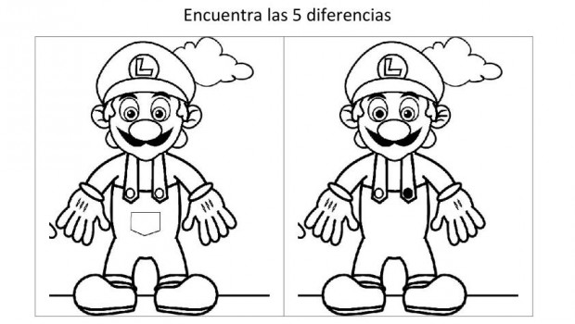
Panel Expertos
HUSE
El panel de expertos NO incluye como antídoto:
adrenalina
vitamina C
apomorfina
diazepam
oxigeno (hiperbárico y normobárico)
plasma
antitoxina botulinica (stop comercialización)
carbón activado (por mecanismo accion)
Notes:
Carbon activado por el mecanismo de accion: mas que antidoto reduce la absorcion

Slide 21
Panel Expertos
HUSE
El panel de expertos SI incluye como antidoto:
glucarpidasa
Levocarnitina
uridina

Slide 22
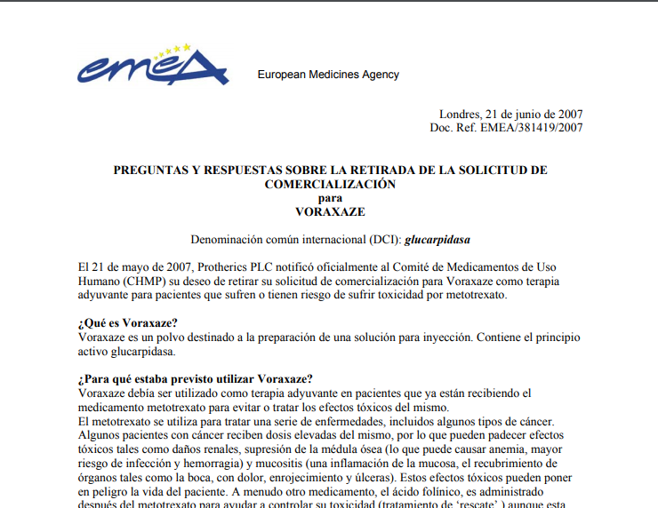

Slide 23
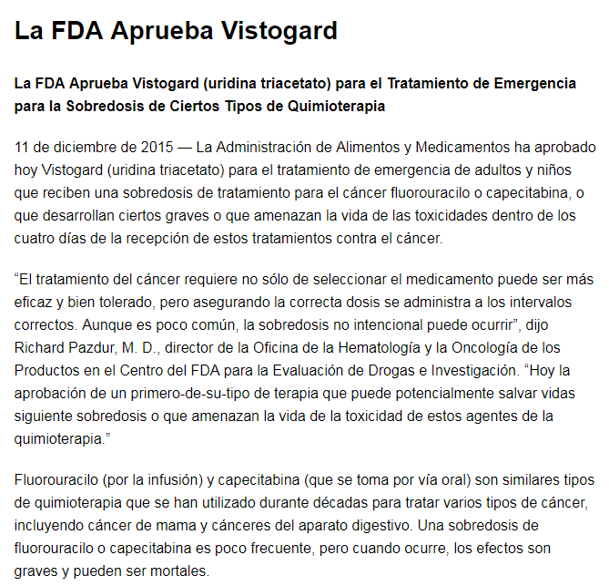

Slide 24
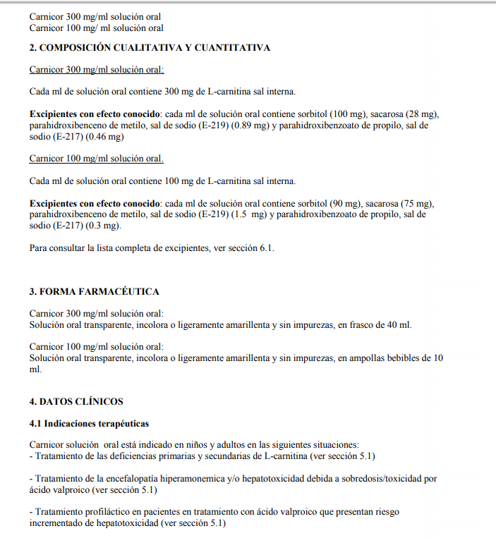
Tratamiento encefalopatía hiperamonémica y/o alteraciones hepáticas debidas a sobredosis/toxicidad por ácido valproico: 100 mg/kg/día divididas en 3-4 dosis
Tratamiento profiláctico en pacientes que reciben ácido valproico con riesgo incrementado de hepatotoxicidad: 50-100 mg/kg/día repartido en 2 ó 3 tomas.

Slide 26
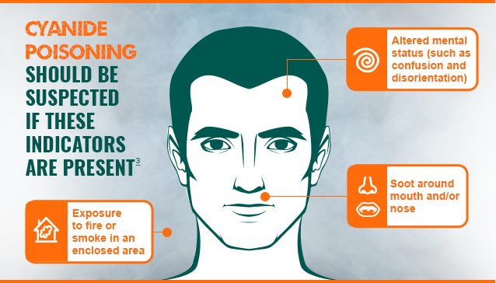
Notes:
Soot = hollin

Slide 27
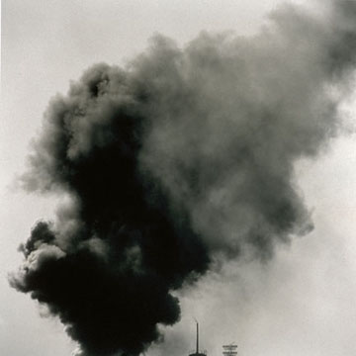
Intoxicación por humo
HUMO
Vapor de agua
Partículas sólidas (hollín, metales en suspensión)
Gases: CO y CIANURO
bloquea la cadena respiratoria celular
se une a la Hb formando carboxihemoglobina → no transporta O₂
Tratamiento: OXIGENO…
¿ Existen antídotos ?
Notes:
Neuropathies are characterized by a progressive loss of nerve fibers that can be assessed noninvasively by several tests of nerve function, including nerve conduction studies and electromyography, quantitative sensory testing, and autonomic function tests. A widely accepted definition of diabetic peripheral neuropathy is "the presence of symptoms and/or signs of peripheral nerve dysfunction in people with diabetes after exclusion of other causes" (Boulton, 1998). Diabetic neuropathy is classified into several syndromes, each with a distinct pattern of involvement of peripheral nerves. Patients often have multiple or overlapping syndromes.

Slide 28
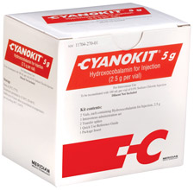

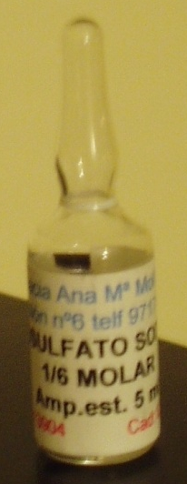
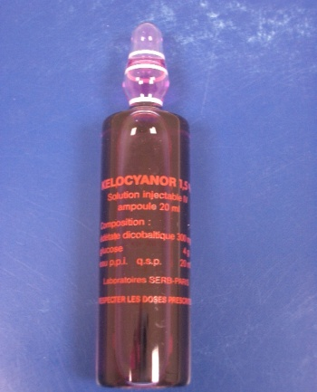
Intoxicación por cianuro: antídotos
Kit antídoto cianuro
(3 componentes:
nitritos + sulfatos )
• Hidroxocobalamina
CONSIDERADO OBSOLETO EN EUROPA
• Tiosulfato sódico
• EDTA di cobalto
Notes:
El KIT esta obsoleto y retirado por
Efectos adversos...
... los nitritos:
– Vasodilatación → Hipotensión
– Metahemoglobinemia → ↓capacidad transporte O2

Slide 29
Hidroxicobalamina
• Hidroxocobalamina (= vitamina B12)
– Reconocido como antídoto para el cianuro en 1950
– FDA lo declara medicamento huérfano en 1985
– FDA aprobado en diciembre de 2006
Hidroxicobalamina
Cianocobalamina
Eliminado en orina
Notes:
Medicamento genérico es aquel con:
Igual composición cualitativa (es decir, el mismo principio activo) y cuantitativa (igual dosis).
La misma forma farmacéutica (cápsulas, comprimidos, jarabe,...).
Bioequivalencia demostrada con el medicamento de referencia.
El medicamento de referencia –con el cual se debe demostrar la bioequivalencia- es aquel que se ha autorizado o comercializado por parte de una Agencia Reguladora en base a estudios químicos, biológicos, farmacéuticos, farmacológicos, toxicológicos y clínicos, tanto de eficacia como de seguridad.

Slide 30
Hidroxicobalamina (medicamento extranjero)
Presentación: Cyanokit® frasco 5 g polvo liofilizado
Administración: EV. Proteger de la luz. Reconstituir el frasco con 200 mL de SF. Agitar enérgicamente.
Posología:
  - 5 g (= 1 vial) ev en 15-30 min. Si ausencia de respuesta o respuesta inestable en 1h → repetir una segunda dosis de 5 g
- 10 g (= 2 viales) en 10 min si paro cardiorrespiratorio (5 g si < 35kg)
OJO !!!: tiñe de rojo piel, orina y lágrimas (hasta 5 semanas tras la administración)
Notes:
La intoxicación por cianuro se caracteriza por una elevada mortalidad, derivada de la anoxia generalizada como consecuencia del bloqueo de la enzima citocromo oxidasa.
Aunque la intoxicación es poco frecuente, su potencial gravedad inmediata obliga a un tratamiento urgente que para ser eficaz ha de aplicarse antes de llegar el paciente al hospital. (en la propia empresa o transporte medicalizado)
El diagnóstico de intoxicación por cianuro se sospechará en todo paciente rescatado de un incendio, con restos de hollín en la cara, con alteraciones neurológicas (coma, agitación), parada cardiorrespiratoria, shock o lactacidemia >10mmol /L
Intercambio más rápido cuanto más ácido es el pH
El tratamiento de esta intoxicación se basa en medidas de soporte general:
Oxigenoterapia y corrección de la acidosis láctica con bicarbonato.
La hidroxicobalamina es una sustancia biológica que se encuentra en nuestro
organismo, cuya misión es transformar en forma biológicamente activa la vitamina B12 (5- deoxiadenosilicobalamina)
La ventaja de HCB: unión cianuro rápida e intensa, no altera el transporte de oxigeno, eliminación urinario.
El nitroprusiato a altas y prolongadas dosis genera concentraciones tóxicas de cianuro

Slide 31

Intoxicación por cianuro
¿Cuándo administrar antídotos?
NO USO empírico en todas las víctimas que inhalan humo
A. Paciente asintomático | Actuación
Probablemente no ha absorbido una dosis tóxica de cianuro. Si no hay acidosis metabólica puede descartarse intoxicación aguda. | - No acidosis metabólica → monitorizar ECG y proceder al alta. - Si acidosis metabólica → considerar corrección con bicarbonato
Notes:
Medicamento genérico es aquel con:
Igual composición cualitativa (es decir, el mismo principio activo) y cuantitativa (igual dosis).
La misma forma farmacéutica (cápsulas, comprimidos, jarabe,...).
Bioequivalencia demostrada con el medicamento de referencia.
El medicamento de referencia –con el cual se debe demostrar la bioequivalencia- es aquel que se ha autorizado o comercializado por parte de una Agencia Reguladora en base a estudios químicos, biológicos, farmacéuticos, farmacológicos, toxicológicos y clínicos, tanto de eficacia como de seguridad.

Slide 32
Intoxicación por cianuro
¿Cuándo administrar antídotos?
NO USO empírico en todas las víctimas que inhalan humo
B. Paciente sintomático. 3 subtipos | Actuación
b.1.Con taquipnea, batipnea y/o ansiedad: exposición leve | - Diazepam. Si acidosis metabólica → considerar corrección con bicarbonato
b.2.Con taquipnea, acidosis metabólica, trastornos conducta-conciencia, alteraciones CV (shock): caso grave | - Bicarbonato Oxigenoterapia 100% Hidroxicobalamina Si no respuesta → EDTA di cobalto Si no respuesta → tiosulfato sódico
b.3.Parada cardiorrespiratorio: intoxicación potencialmente mortal. | Reanimación Oxigenoterapia 100% Bicarbonato Hidroxicobalamina ( +/- EDTA di cobalto)
Notes:
EDTA di cobalto (Kelocyanor)
600 mg iv repetible una sola vez a los 15 min (solo 300 mg) si no hay respuesta
Tiosulfato sodico: 50 ml de una solucion al 25%, pudiendo administrar otros 25 ml a los 30 min
Los agentes metahemoglobinizantes del kit anticianuro (nitrito de amilo y nitrito sodico) se consideran obsoletos en Europa
.

Slide 33
Intoxicación por cianuro
¿Cuándo administrar Hidroxicobalamina?
NO USO empírico en todas las víctimas que inhalan humo
Criterios de uso:
Paciente rescatado de un incendio, con restos de hollín en la cara, con alteraciones neurológicas (coma, agitación), parada cardiorrespiratoria, shock o lactacidemia > 10mmol/L.
Notes:
Medicamento genérico es aquel con:
Igual composición cualitativa (es decir, el mismo principio activo) y cuantitativa (igual dosis).
La misma forma farmacéutica (cápsulas, comprimidos, jarabe,...).
Bioequivalencia demostrada con el medicamento de referencia.
El medicamento de referencia –con el cual se debe demostrar la bioequivalencia- es aquel que se ha autorizado o comercializado por parte de una Agencia Reguladora en base a estudios químicos, biológicos, farmacéuticos, farmacológicos, toxicológicos y clínicos, tanto de eficacia como de seguridad.

Slide 34
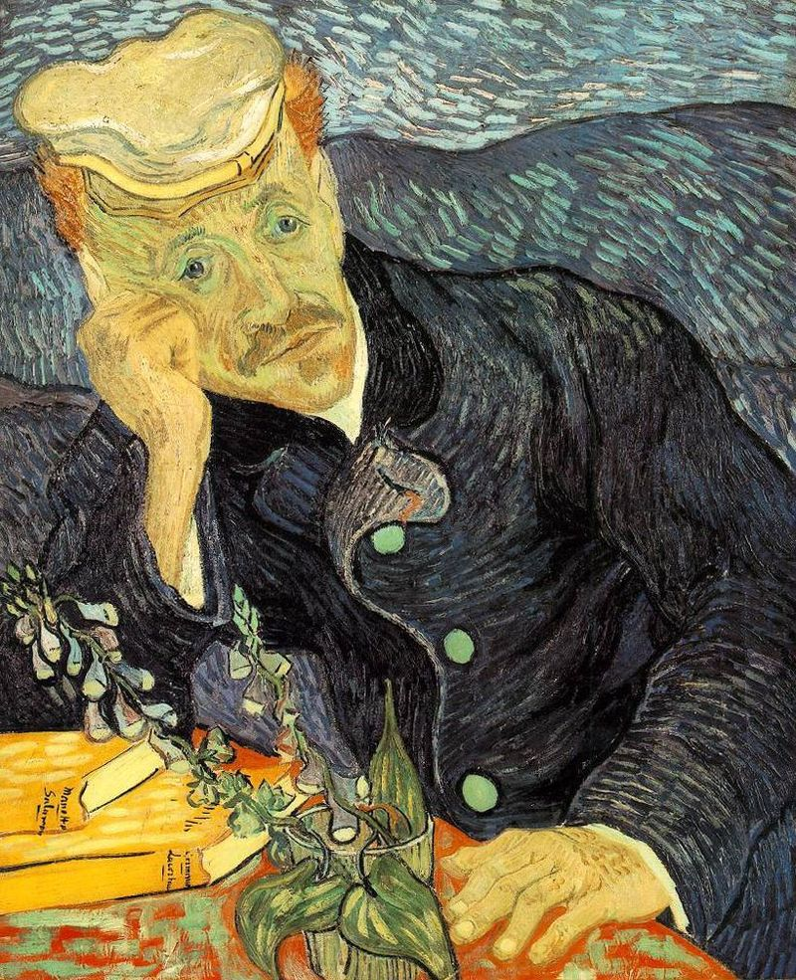
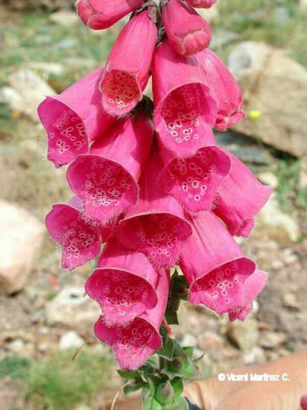
El doctor Paul Gachet, médico de Vincent Van Gogh, sosteniendo un racimo de dedalera de cuyas hojas se extrae la digoxina

Slide 35
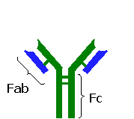
Intoxicación por digoxina
Mecanismo acción anticuerpos antidigitálicos:
Fijación al glucósido digitálico libre existente en el espacio extracelular, provocando con ello la liberación de la digoxina o digitoxina de las estructuras a las que está unida.
Notes:
La planta de la Adelfa contiene alcaloides digitálicos al igual que la digitalis purpúrea.
El motivo de esta intoxicación crónica puede ser el no dejar sabados y domingos el tratamiento con digital, adicionar fármacos que potencian alguno de los efectos tóxicos como algunos antiarrítmicos o hipotensores, o que alteran su farmacocinética (amiodarona, calcio-antagonista), insuficiencia renal, estados de deshidratación, abuso de diuréticos, hipopotasemia, hipomagnesemia, hipercalcemia, hiperaldosteronismo…
El motivo por el que acuden a Urgencias teniendo un problema “crónico” suel ser consecuencia de signos cardiaco, sobre todo, lipotimias y los síncopes.
La intoxicación aguda es menos frecuente pero mucho más grave. Cursa siempre con trastornos digestivos y los trastornos ECG pueden provocar parada cardíaca.
Se obtiene de suero de oveja previamente inmunizada. El anticuerpo completo se trata mediante proteolisis para obtener el fragmento fab. Es un fragmento de la IgG específica de digoxina (Fab procedente de oveja). Estos fragmentos poseen tamaño menor que la IgG por lo que presentan una distribución más rápida y amplia, con una eliminación del complejo digoxina-Fab por filtración glomerular más rápida.
La semivida del complejo digital-Fabantidigital es de 16 horas eliminándose no metabolizado por la orina.
El Fab se une al glucosido libre existente en el espacio extracelular, provocando con ello la liberación de la digoxina de aquellas estructuras a las que se encontraba unida y su migración al compartimento central donde va siendo ligada a los fragmentos que quedan libres.

Slide 36
Anticuerpos antidigoxina
¿Cuándo administrar los anticuerpos?
6 criterios de uso:
1.- Bradiarritmia grave, incluida la bradicardia sinusal sintomática o FC<35x’
2.- Bloqueo AV de 2º o 3er grado, sin respuesta a atropina
3.- Arritmias ventriculares, sobre todo si existe compromiso hemodinámico
4.- HiperKalemia (>5 mEq/L) en intoxicación aguda pura
5.- Digoxinemia > 10 ng/mL en intoxicación aguda pura
6.- Ingesta en una sola toma > 10 mg (>40 comprimidos de 0.25 mg) en intoxicación aguda pura ( > 4 mg en niños)
MEJORIA DE LOS SINTOMAS EN 30 MINUTOS APROX.
Notes:
Medicamento genérico es aquel con:
Igual composición cualitativa (es decir, el mismo principio activo) y cuantitativa (igual dosis).
La misma forma farmacéutica (cápsulas, comprimidos, jarabe,...).
Bioequivalencia demostrada con el medicamento de referencia.
El medicamento de referencia –con el cual se debe demostrar la bioequivalencia- es aquel que se ha autorizado o comercializado por parte de una Agencia Reguladora en base a estudios químicos, biológicos, farmacéuticos, farmacológicos, toxicológicos y clínicos, tanto de eficacia como de seguridad.

Slide 37
Anticuerpos antidigoxina
DIGIFAB vial 40 mg: “40 mg de Fab neutralizan 0,5 mg de digoxina”
CALCULO DEL NÚMERO VIALES
A) EMPIRICO: DOSIS INGERIDA DESCONOCIDA Y DIGOXINEMIA DESCONOCIDA
Intoxicación aguda | Intoxicación crónica
10 viales | 6 viales
Esperar respuesta y valorar si administrar otros 10 viales Nota: Si amenaza de muerte: administrar 20 viales desde un primer momento.
B) DOSIS INGERIDA CONOCIDA Y/O DIGOXINEMIA CONOCIDA
Cantidad ingerida conocida | Digoxinemia conocida
Nº viales = [dosis ingerida (mg) x 0,8] ---------------------------------- 0,5 | Nº viales = [digoxina sérica en ng /mL] x peso (kg) ---------------------------------------------------- 100

Slide 38
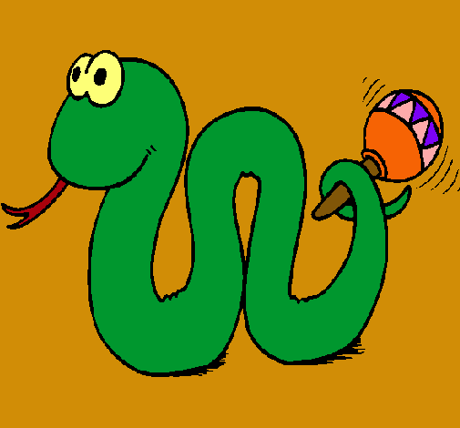

Slide 39
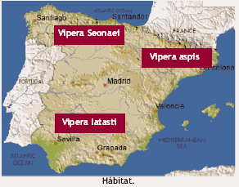
Mordedura de serpiente
En España existen dos tipos de serpientes venenosas:
VIBORAS
- Vipera latastie (=ammodytes)
- Vipera aspis
- Vipera berus seonaei
CULEBRAS
- Malpolon monspessulanus (culebra bastarda)
Notes:
Medicamento genérico es aquel con:
Igual composición cualitativa (es decir, el mismo principio activo) y cuantitativa (igual dosis).
La misma forma farmacéutica (cápsulas, comprimidos, jarabe,...).
Bioequivalencia demostrada con el medicamento de referencia.
El medicamento de referencia –con el cual se debe demostrar la bioequivalencia- es aquel que se ha autorizado o comercializado por parte de una Agencia Reguladora en base a estudios químicos, biológicos, farmacéuticos, farmacológicos, toxicológicos y clínicos, tanto de eficacia como de seguridad.

Slide 40
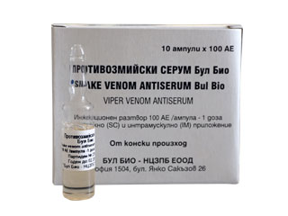
Suero antiofídico
Viperfav ®
Composición: fragmentos de Inmunoglobulinas equinas anti-veneno víbora europea:
      Veneno Vipera aspis
      Veneno Vipera berus
      Veneno Vipera ammodytes
“ El empleo de suero antiofídico debe ser meditado y valorado de forma cuidadosa, ante los posibles riesgos de su administración: anafilaxia, enfermedad del suero...”
  .
El suero NO es un tratamiento para los signos y síntomas locales sino una parte del tratamiento de los signos y síntomas graves (shock, hipotensión, CID...): NO USO empírico en todas las mordeduras de serpiente !!!!!
Notes:
Viperfav cuesta 998 euros el vial !!!!!!!!!!

Slide 41
Suero antiofídico
Criterios de uso:
Mordedura por especie confirmada que provoque una respuesta clínica GRADO II rápidamente evolutiva o GRADO III
Mordedura por especie no reconocida o por especies sin indicacion específica de dicho antídoto que provoque una respuesta GRADO III
GRADO II | GRADO III
reacción local intensa + síntomas generales leves Frecuencia: 17% | reacción local intensa + síntomas de gravedad sistémica Frecuencia: 1%
Notes:
Medicamento genérico es aquel con:
Igual composición cualitativa (es decir, el mismo principio activo) y cuantitativa (igual dosis).
La misma forma farmacéutica (cápsulas, comprimidos, jarabe,...).
Bioequivalencia demostrada con el medicamento de referencia.
El medicamento de referencia –con el cual se debe demostrar la bioequivalencia- es aquel que se ha autorizado o comercializado por parte de una Agencia Reguladora en base a estudios químicos, biológicos, farmacéuticos, farmacológicos, toxicológicos y clínicos, tanto de eficacia como de seguridad.

Slide 42
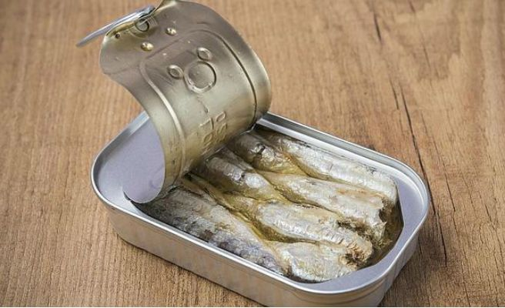

Slide 43
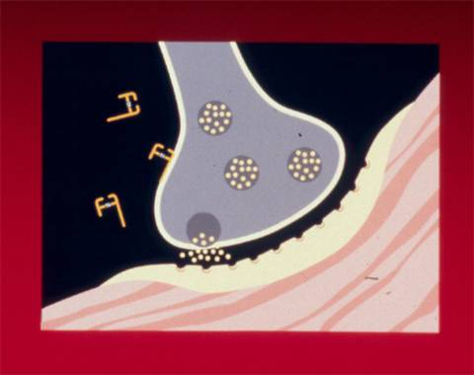
Suero antibotulínico
 Tóxico: toxina botulínica
Presentación: Botulismus Antitoxin viales de 250 mL (nevera). Cada mL de proteina equina contiene:
        750 UI antitoxina A
        500 UI antitoxina B
        50 UI antitoxina E
Mecanismo acción: Igs específicas neutralizantes de la toxina botulínica.
Notes:
El botulismo es habitualmente una intoxicación alimentaria producida por una toxina botulínica generada por el Clostridium Botulinum en condiciones anaerobias y se caracteriza por parálisis muscular progresiva. En el 90% de los casos, el origen está en una conserva casera de vegetales almacenada durante semanas o meses.
Existen 8 tipos de toxinas, de las que 4 (A , B, E y F) producen botulismo en el hombre. El tipo A es más frecuente en preparados cárnicos, tipo B en vegetales y tipo E en los pescados.
La toxina se une a las terminales nerviosas simpáticas, parasimpáticas y motoras, inhibiendo la liberación de acetilcolina conduciendo entre otras cosas al bloqueo muscular. Manifestaciones clínicas: nauseas y vomitos. El problema típico es la visión próxima (el paciente debe alejarse el libro para poder leerlo) , más tarde debilidad extremidades con parálisis muscular progresiva pudiendo afectar a la musculatura respiratoria y comprometer la vida del paciente.
La descontaminación digestiva sólo se contempla si el paciente es visto en las primeras 3-4 horas tras la ingesta del alimento implicado.

Slide 44
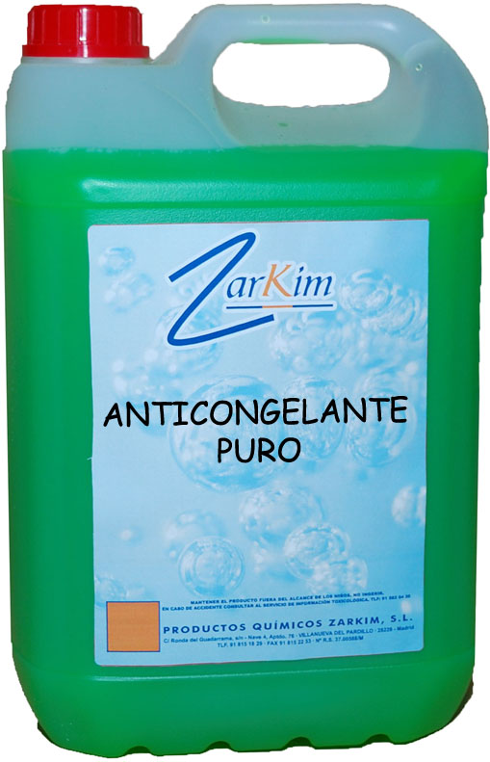

Slide 45
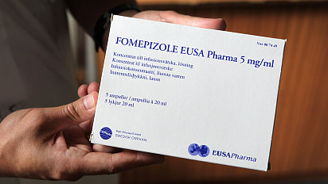
Intoxicación por metanol y etilenglicol
METANOL
ETILENGLICOL
ADH
Formaldehído
Glicoaldehído
Ac. fórmico
Ac. glioxílico
Responsable de la toxicidad ocular y acidosis metabólica
Ácidos tóxicos
¿ Existen antídotos ?
Alcohol absoluto
(=etanol)
Fomepizol
Notes:
Mecanismo acción: Tras la oxidación del metanol y el etilenglicol por la alcohol deshidrogenasa (ADH) se producen varios ácidos tóxicos (fórmico para el metanol, glicólico y oxálico para el etilenglicol).
El etanol se oxida a través de la ADH pero el enzima tiene 20 veces más afinidad por el etanol.

Slide 46
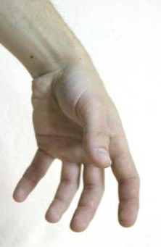
Alcohol absoluto (=etanol) y fomepizol
ETANOL y FOMEPIZOL
METANOL
ETILENGLICOL
Formaldehído
Glicoaldehído
ADH
Ac. fórmico
Ac. glioxílico
Ac. fólico
Piridoxina
Tiamina
Ácidos tóxicos
Mecanismo acción: compiten por la enzima ADH responsable de la oxidación del metanol y etilenglicol.
AFINIDAD POR LA ADH: Fomepizol > etanol > metanol/etilenglicol
ETANOL: 10-20 veces superior al metanol
FOMEPIZOL: 8.000 veces superior al etanol
Notes:
Mecanismo acción: Tras la oxidación del metanol y el etilenglicol por la alcohol deshidrogenasa (ADH) se producen varios ácidos tóxicos (fórmico para el metanol, glicólico y oxálico para el etilenglicol).
El etanol se oxida a través de la ADH pero el enzima tiene 20 veces más afinidad por el etanol.

Slide 47
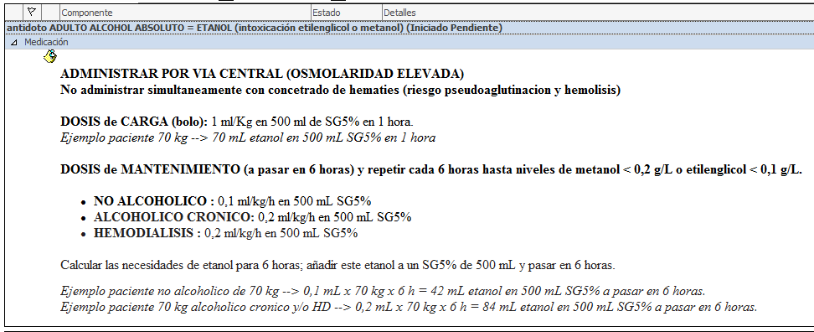
Alcohol absoluto
Presentación: Alcohol absoluto (pureza 99-100%) ampollas 5 mL
Administración: oral y endovenosa (preferible)
Notes:
ETANOL USADO Via periferica: preparar una solución isoosmolar de etanol, con una concentración máxima de 17,5 mL/L

Slide 48
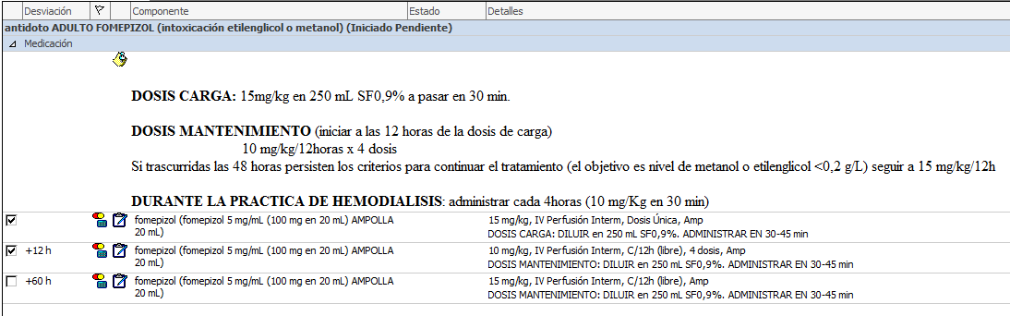
Fomepizol (medicamento extranjero)
Presentación: Fomepizole EUSA Pharma® 5 mg/mL ampollas de 20 ml ( = 100 mg/ amp)

Slide 49

Fomepizol vs Etanol
  Ventajas del Fomepizol vs Etanol:
  No incrementa la sedación del paciente
  Menor riesgo de hipoglucemia
  Menos problemas de exceso de líquido
  Fácil administración
 | Etanol (1 ampolla= 1 €) | Fomepizol (1 ampolla= 134€)
Individuo de 70 kg: dosis carga + dosis mantenimiento durante 24 h | 75 euros | 5.360 euros

Slide 50
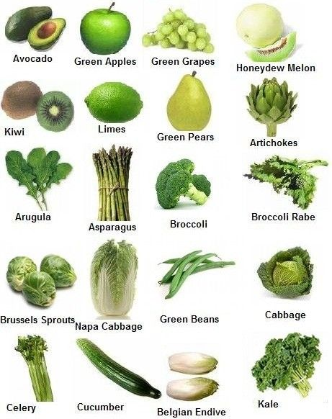

Slide 51
Fitomenadiona ( = vitamina K)
        OJO!!!!: Fitomenadiona como antídoto para revertir intoxicación por
        antagonistas vitamina K (factores de la coagulación II, VII, IX, X).
            acenocumarol
            warfarina
        NO como antídoto en la intoxicación por los nuevos anticoagulantes orales:
        a)Inhibidores directos trombina
        - dabigatran (Pradaxa®)
        b) Inhibidores factor Xa
            rivaroxaban (Xarelto®)
            apixaban (Eliquis®)
            edoxaban (Lixiana®)

Slide 52
Fitomenadiona ( = vitamina K)
Manejo del paciente en tratamiento con antagonistas vitamina K con valores elevados de INR y/o sangrado.
INR < 5.0; no significant bleeding | Lower dose or omit dose Monitor more frequently and resume at lower dose when INR therapeutic; if only minimally above therapeutic range, no dose reduction may be required (Grade 1C).
INR ≥ 5.0, but < 9.0; no significant bleeding | Omit next one or two doses, monitor more frequently, and resume at an appropriately adjusted dose when INR in therapeutic range. Alternatively, omit dose and give vitamin K (1–2.5 mg po), particularly if at increased risk of bleeding (Grade 1C). If more rapid reversal is required because the patient requires urgent surgery, vitamin K (≤ 5 mg po) can be given with the expectation that a reduction of the INR will occur in 24 h. If the INR is still high, additional vitamin K (1–2 mg po) can be given (Grade 2C).
Fuente: Jack Ansell, et al. Pharmacology and Management of the Vitamin K Antagonists.Evidence-Based Clinical Practice Guidelines.CHEST June 2008 vol. 133 no. 6 suppl 160S-198S

Slide 53
Fitomenadiona ( = vitamina K)
Manejo del paciente en tratamiento con antagonistas vitamina K con valores elevados de INR y/o sangrado.
INR ≥ 9.0; no significant bleeding | Hold warfarin therapy and give higher dose of vitamin K (2.5–5 mg po) with the expectation that the INR will be reduced substantially in 24–48 h (Grade 1B). Monitor more frequently and use additional vitamin K if necessary. Resume therapy at an appropriately adjusted dose when INR is therapeutic.
Serious bleeding at any elevation of INR | Hold warfarin therapy and give vitamin K (10 mg by slow IV infusion), supplemented with FFP, PCC, or rVIIa, depending on the urgency of the situation; vitamin K can be repeated q12h (Grade 1C).
Life-threatening bleeding | FFP, PCC, or rVIIa supplemented with vitamin K (10 mg by slow IV infusion). Repeat, if necessary, depending on INR (Grade 1C).
Fuente: Jack Ansell, et al. Pharmacology and Management of the Vitamin K Antagonists.Evidence-Based Clinical Practice Guidelines.CHEST June 2008 vol. 133 no. 6 suppl 160S-198S

Slide 54
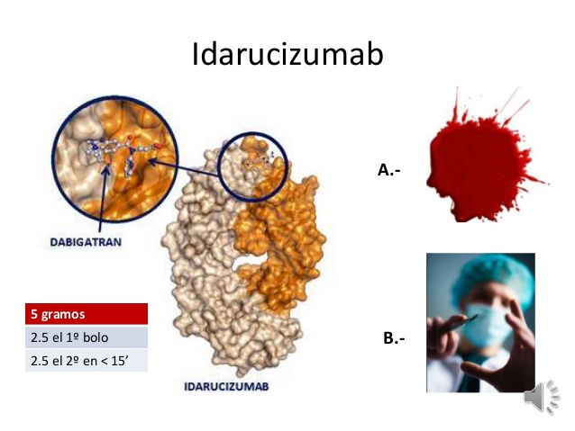

Slide 55
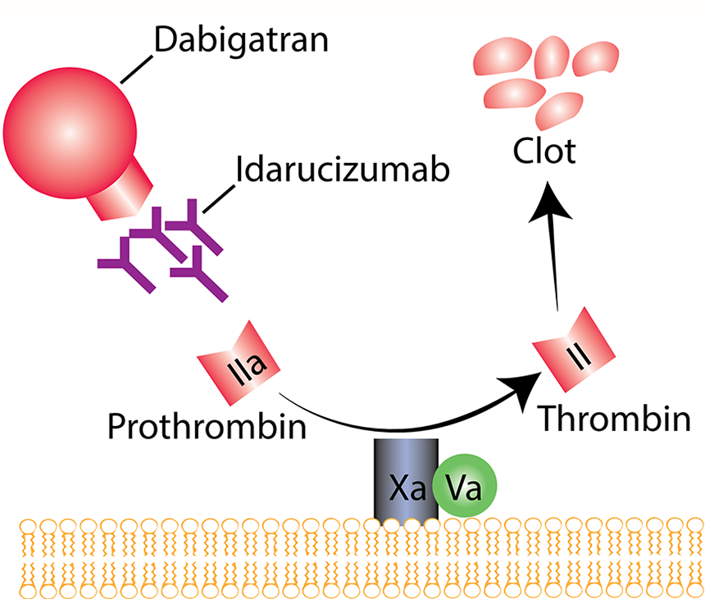
Idarucizumab
        Antídoto en la intoxicación por el nuevo anticoagulante oral inhibidor directo de la trombina dabigatrán (Pradaxa®)
Su afinidad es aprox.300 veces más potente que la afinidad de unión de dabigatrán a trombina

Slide 56
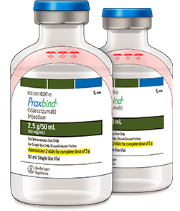
Idarucizumab
        Nombre comercial: Praxbind® 2,5 g vial
Posología: administrar 1 dosis de 5 g (2 viales) en dos perfusiones consecutivas de entre 5-10 minutos cada una o una inyección EV rápida
Señalar que, aunque no se han registrado efectos adversos atribuibles al tratamiento con idarucizumab, los datos de seguridad en la población diana proceden del único estudio disponible (REVERSE-AD) con un número limitado de pacientes (n=123)

Slide 57
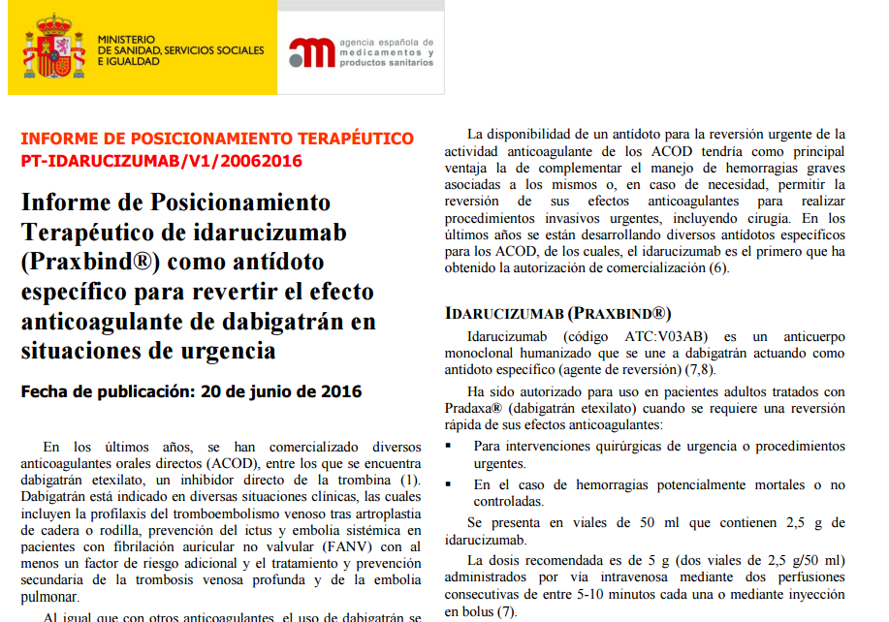

Slide 58
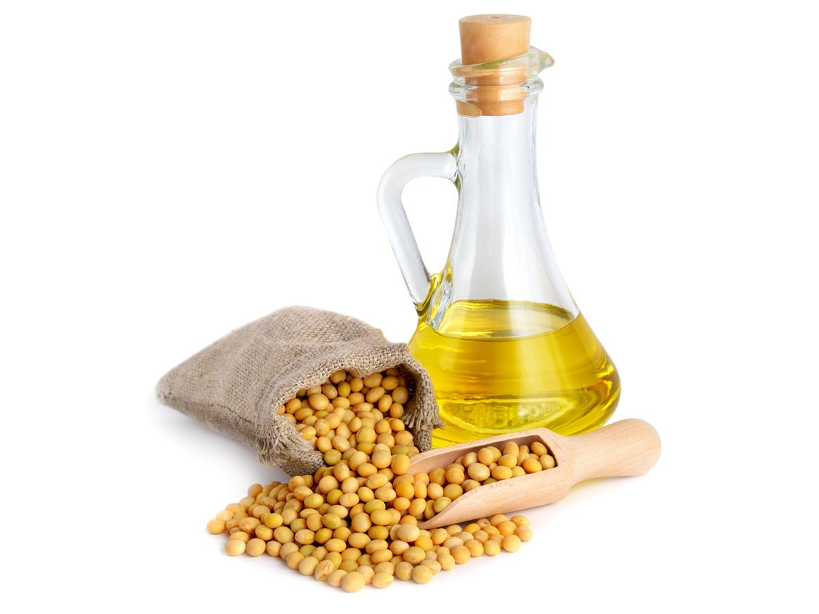

Slide 59
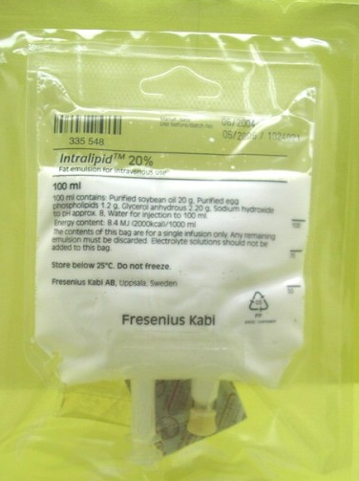
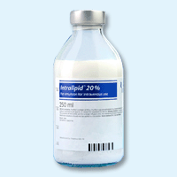
Lípidos como antídoto
INTRALIPID 20%
Bolsa 100 mL
Frasco 250 mL
  .
¿Qué es?
Aceite de soja purificado
Ingrediente en la preparación de las nutriciones parenterales →aporte de ácidos grasos esenciales y fuente de energía en pacientes con nutrición artificial parenteral.

Slide 60
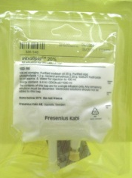
Lípidos como antídoto
INTRALIPID 20%
Indicaciones
Intoxicación por fármacos muy liposolubes en las situaciones de inestabilidad hemodinámica que no responden a otras terapias convencionales:
anestésicos locales iv
antagonistas calcio
betabloqueantes
amiodarona
antidepresivos tricíclicos
  .

Slide 61
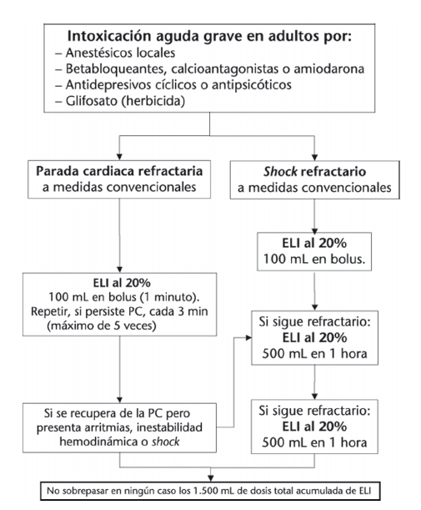
Lípidos como antídoto
Algoritmo de indicación y dosificación
Fuente: Nogué S, Corominas N, Soy D, Cino J. Emulsión lipídica intravenosa: un nuevo antídoto para uso en reanimación. Emergencias, 23: 378-385, 2011.
  .

Slide 62
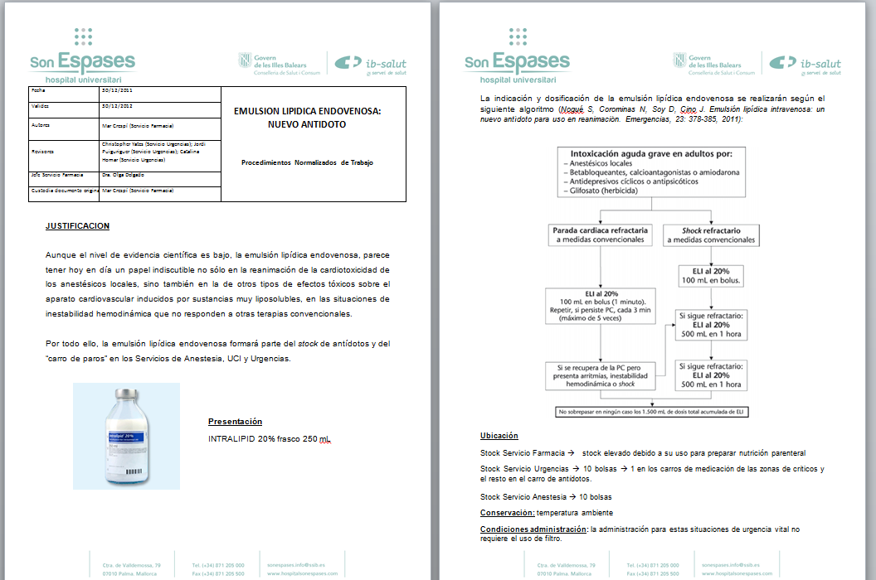
Lípidos como antídoto
PROTOCOLO HUSE

Slide 63
Lípidos como antídoto
Emulsiones lipídicas → alterar el intercambio gaseoso
LCT
PG, leucotrienos, tromboxanos: alteran la presión arterial pulmonar
Infusión rápida → Prostaglandinas vasoconstrictoras → VC pulmonar → hipoxia
Infusión lenta → Prostaglandinas vasodilatadoras
Faucher M et al. Cardiopulmonary Effects of Lipid Emulsions in Patients With ARDS. Chest 2003;124;285-291.
Reacciones adversas:
Fiebre, escalofríos, cefalea, náuseas, fatiga y reacciones alérgicas.

Slide 64
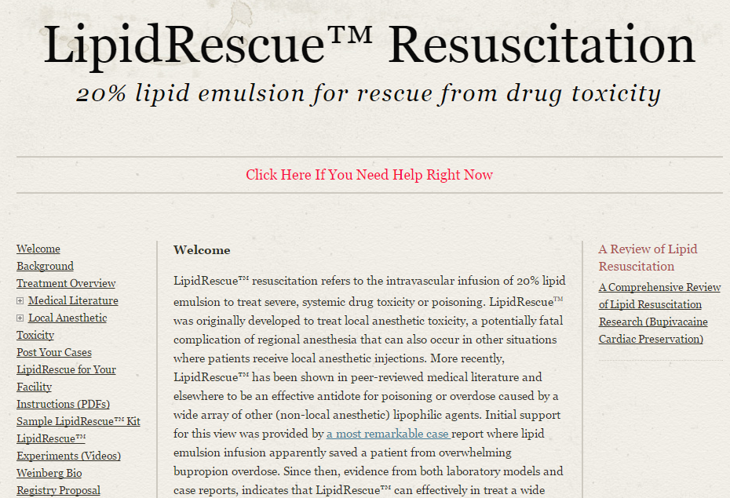
Lípidos como antídoto: evidencia cientifica
http://www.lipidrescue.org/
Casos notificados hasta diciembre 2011 = 34 casos
Casos notificados hasta octubre 2017 = 135 casos

Slide 65
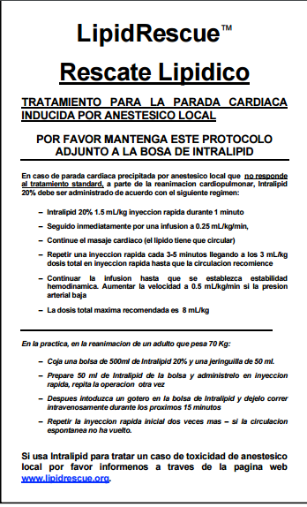
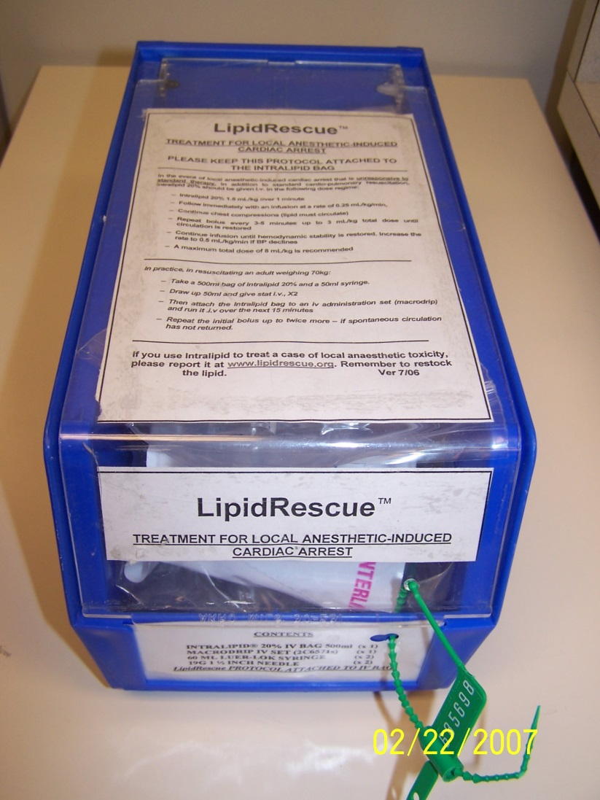
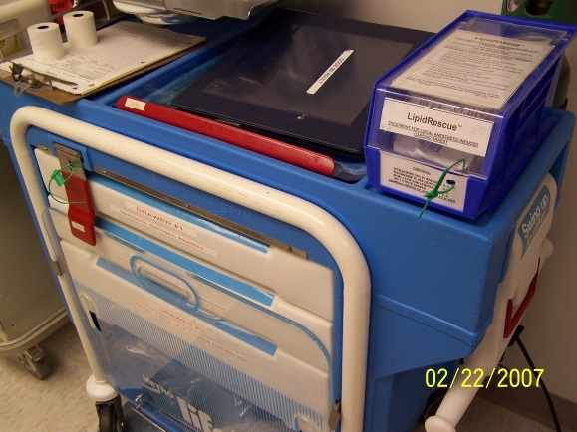

Slide 66
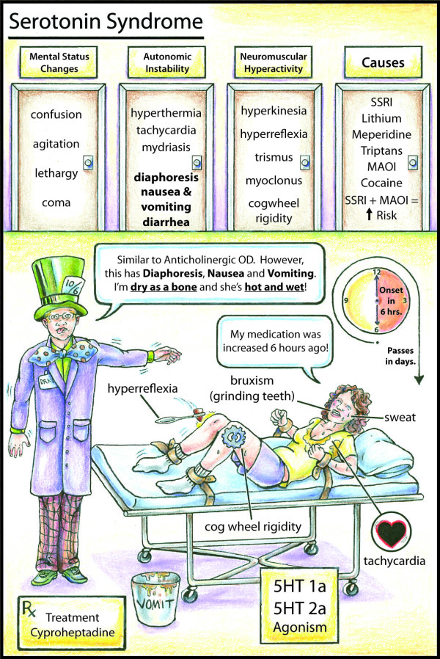

Slide 67
Ciproheptadina
Tóxico: Cocaina, anfetaminas
ISRS; IMAO; triptanes
Posologia:
Dosis inicial de 12 mg, seguido de 2 mg/2h hasta control de síntomas. Dosis máxima 32 mg
Mecanismo de acción: La ciproheptadina antagoniza competitivamente los efectos de la histamina sobre los receptores H1

Slide 68

JARABE IPECACUANA: por falta de eficacia
SULFATO SODICO: obsoleto

Slide 69

FENTOLAMINA (extranjeros): falta de suministro

Slide 70

FITOMENADIONA: intoxicación nuevos anticoagulantes orales

Slide 71

IDARUCIZUMAB: intoxicación inhibidores directos trombina (dabigatrán)

Slide 72
Para ciertas intoxicaciones existe más de un antídoto disponible
a) intoxicación metanol/etilenglicol: etanol y fomepizol
b) intoxicación cinauro: tiosulfato, nitrito sódico e hidroxicobalamina
c) intoxicación ACOs vitamina-K dependientes: complejo prothombina
El panel define un agente “ de elección” aunque “cualquiera seria aceptable”
a) Fomepizol > etanol: simplicidad de uso, potencial para evitar hemodiálisis y mayor seguridad en paciente pediátrico
b) Hidroxocobalamina > nitrito sodico o tiosulfato: disponibilidad y facilidad de uso
c) 4-factor complejo protrombina > 3-factor complejo protrombina : mayor evidencia de seguridad y eficacia; indicación FDA y EMA
Notes:
Los concentrados de complejo protrombínico (CCP) son preparados altamente purificados de factores de coagulación derivados de plasma humano, que contienen factores vitamina K -dependientes (II, VII, IX y X)- y factores anticoagulantes como las proteínas C, S y Z¹⁻³. Los CCP disponibles en el mercado varían según el número de factores (3 o 4 factores, incluyendo o no factor VIIa).

Slide 73


Slide 74
Recomienda
a) Emulsión lipidica: toxicidad sistémica por anestesicos pero no para intoxicaciones varias (betabloqueantes, antidepresivos…)
b) Idarucizumab : revertir dabigatran pero no rivaroxaban, apixaban, edoxaban

Slide 75

Protocolo informatizado de la asistencia al paciente intoxicado en un Servicio de Urgencias Hospitalario.

Slide 76



Slide 77


Slide 78


Slide 79


Slide 80


Slide 81



Slide 82


Slide 83


Slide 84


Slide 85


Slide 86


Slide 87


Slide 88


Slide 89


Slide 90


Slide 91


Slide 92


Slide 93


Slide 94


Slide 95

Fuentes de información: bases de datos de interés

Slide 96




Slide 97


APP ACEP
(American College of Emergency Physiciasn)

Slide 98


Slide 99

Poison Control Center- Arabia Saudi
http://www.moh.gov.sa/en/sectors/pccs/dmm/manualexamination/pages/antidote.aspx

Slide 100


Slide 101


Slide 102


Slide 103



